Slide 1
Les comédieS Musicales françaiseS

Slide 2
La comédie Musicale
Un genre théâtral
Un mélange de comédie, chant et danse
Début du 20e siècle

Slide 3
Notre-Dame de Paris
Source: Notre-Dame de Paris, du roman de Victor Hugo
Livret et paroles: Luc Plamondon
Musique: Richard Cocciante
Langue d’origine: Français
La première: le 16 Sept 1998, à Paris

Slide 4
Notre-Dame De Paris
Intrigue: Les Bohémiens arrivent dans Paris et ont supplié de l'aide et le sanctuaire, mais cela ne plaît pas à Claude Frollo, l’archidiacre de Notre-Dame. Mais il a aimé un membre des Bohémiens, du nom d’Esmeralda, une jeune femme très jolie. Esmeralda a aimé Phœbus , qui est capitaine de la cavalerie du Roi, et il a une fiancée qui s’appelle Fleur-de-Lys. Quasimodo est un sonneur de cloches à Notre-Dame, et il a aimé Esmeralda aussi. Le triangle amoureux conduit à la fin tragique.

Slide 5
Notre-Dame de Paris
Des chansons que j’aime:
Les Sans-Papiers: https://www.youtube.com/watch?v=U5vNha50j9w
Belle: https://www.youtube.com/watch?v=91FtPTL57aE

Slide 6
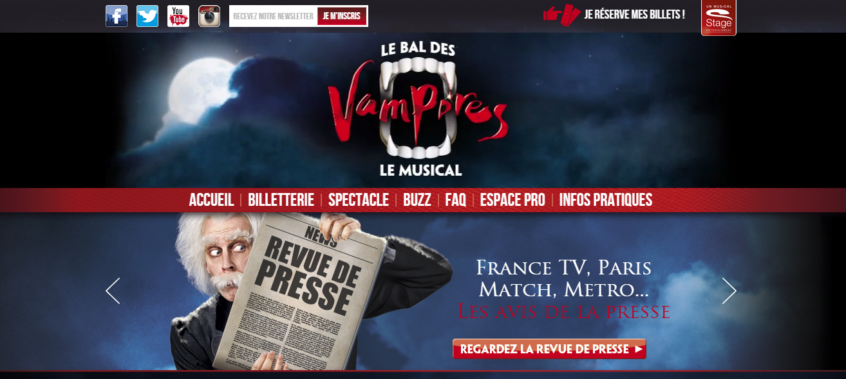
Le Bal des Vampires

Slide 7
Le Bal Des Vampires
Source: Le Bal des Vampires, du film de Roman Polanski
Titre original: Tanz de Vampire
Livret: Michael Kunze
Musique: Jim Steinman
Langue d’origine: Allemand
La première: le 4 Octobre 1997, à Vienne

Slide 8
Le Bal Des Vampires
Intrigue: Alfred est un étudiant qui cherche son professeur, Abronsius, dans la neige de la Transylvanie. Il a trouvé le professeur, et puis est allé avec lui pour se trouver dans la présence des vampires. Pendant la recherche, Alfred tombe amoureux de Sarah, qui est attirée par le Comte vor Krolock, un vampire qui possède un chateau et y enferme Sarah...

Slide 9
Le Bal Des Vampires
Des scènes intéressantes:
La Crypte: https://youtu.be/A_ZpIhS4Bog
Cette nuit restera éternelle: https://youtu.be/Q-ywMy1olPA

